Slide 1


Slide 2

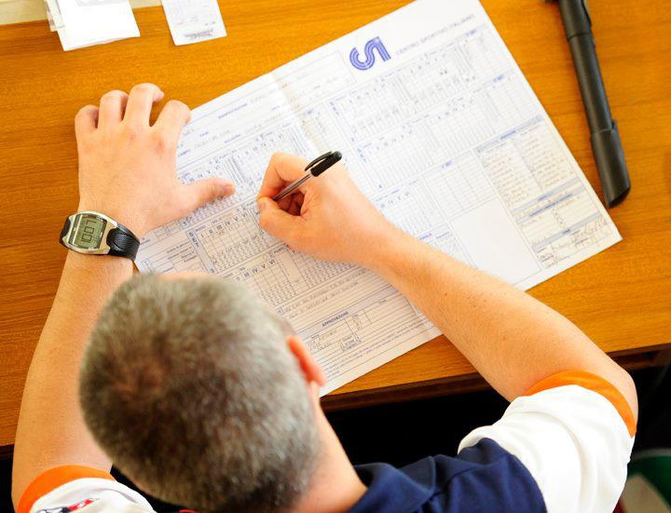
IL REFERTO DI GARA

Slide 3
PRIMA DELLA GARA

Slide 4
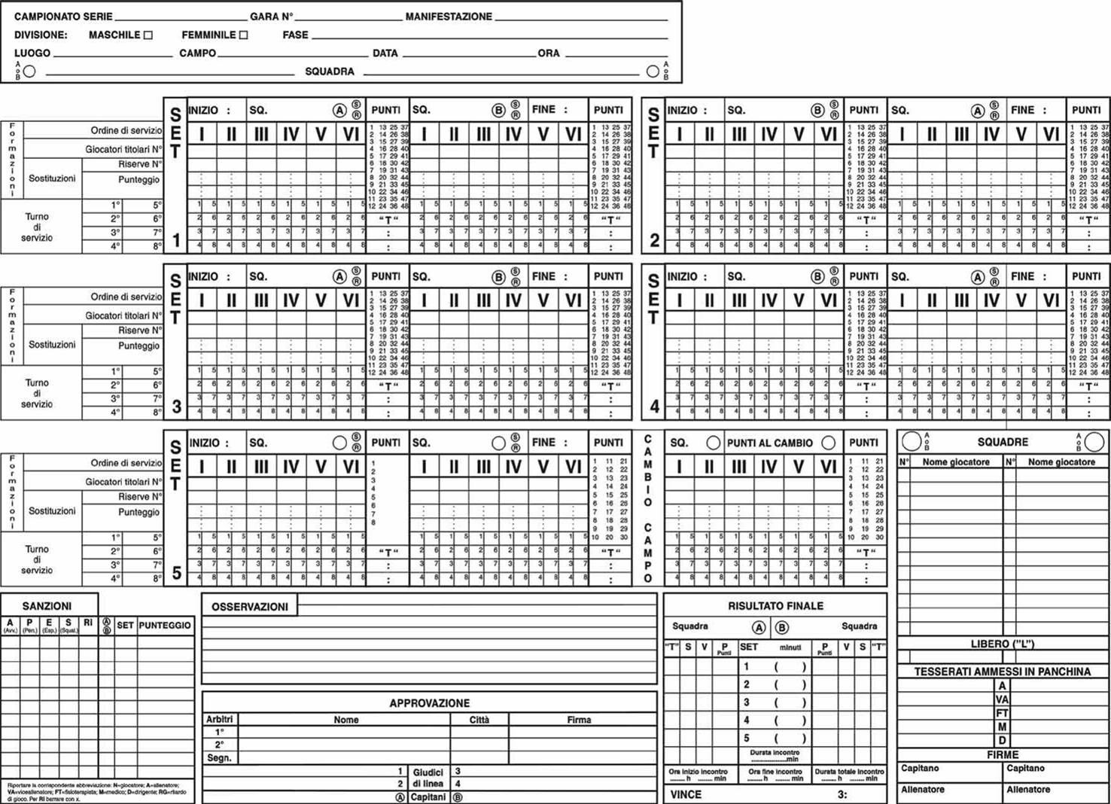


Slide 5
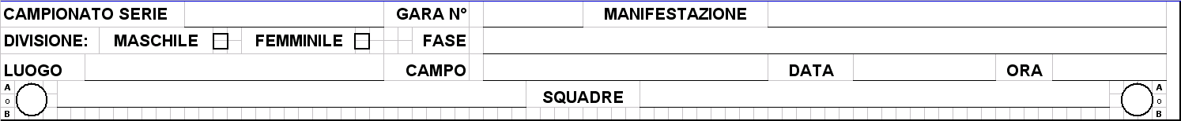
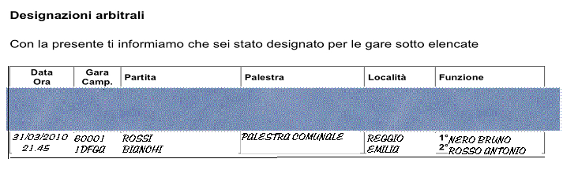
INTESTAZIONE
1DFGA
60001
REGGIO EMILIA
PALESTRA COMUNALE
31/03/2010
21.45
ROSSI
BIANCHI

Slide 6
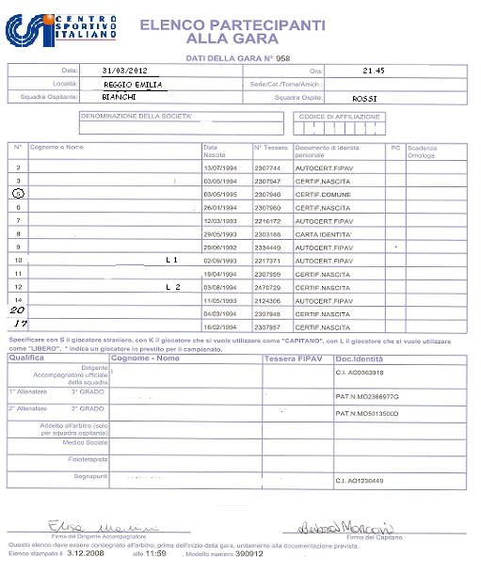

Slide 7
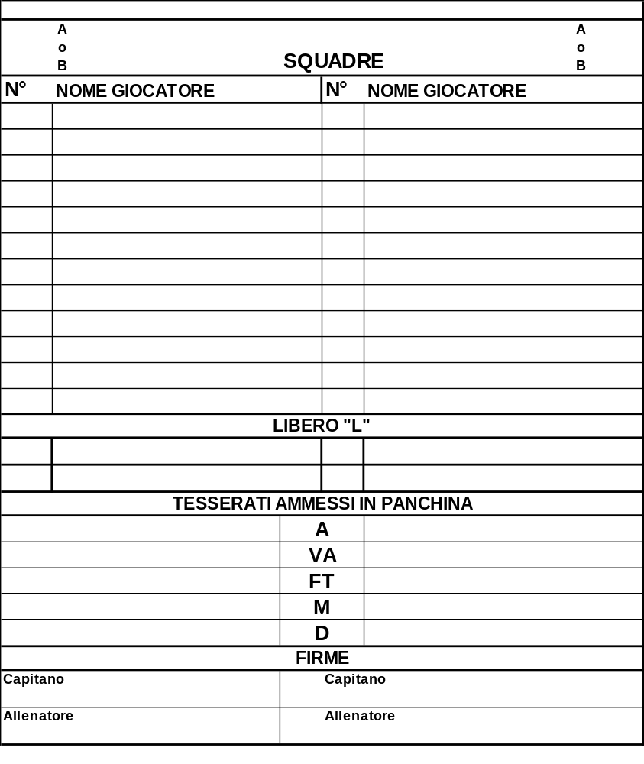
COMPILAZIONE “SQUADRE”
Vengono inseriti i nomi delle squadre, i giocatori, i liberi se presenti, e tutti i tesserati ammessi in panchina

Slide 8
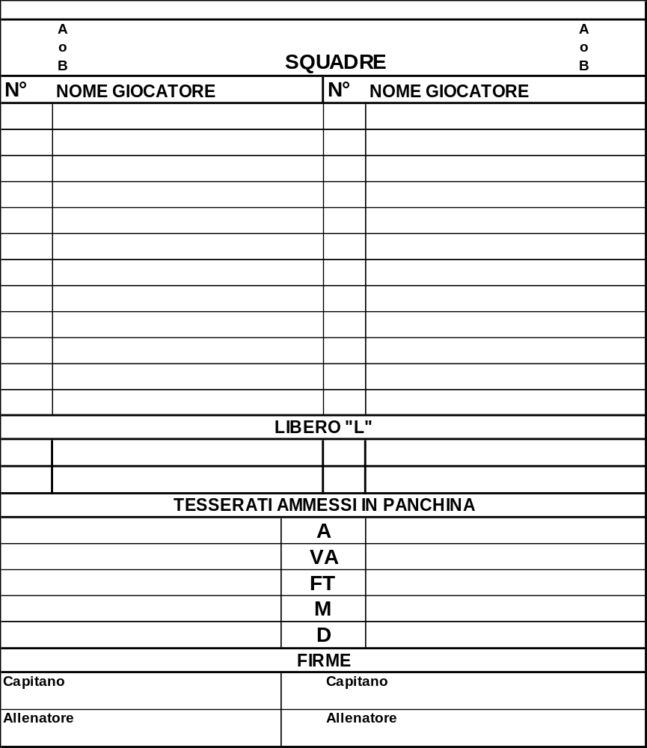
NOME SQUADRE
ROSSI
BIANCHI
NOME CAPITANO
20
Cavallo Paola
17
Puledro Fulvia
5
Conti Carla
5
Rossi Silvia
6
Santa Silvia
6
Coda Silvia
1
Falcao Silvia
14
Bianchi Carla
16
Lady Silvia
8
Arcobaleno Franca
14
Ruggi Antonella
20
Azzurri Silvia
15
Ponte Silvia
11
Violi Silvia
30
Santi Sara
25
Santi Giulia
NOME LIBERO
10
Bergomi Anna L1
23
Montali Silvia L1
04
Pazzini Anna L2
NOME TESSERATI AMMESSI IN PANCHINA
Tristezza Anna
Tristezza Bruno
Felicità Bruno
Slogatura Fabio
Condotta Fabio
Incertezza Vito

Slide 9
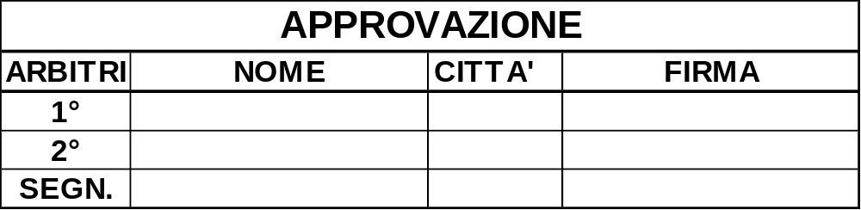
COMPILAZIONE “APPROVAZIONE
Viene inserito il nome del segnapunti ed i nominativi degli arbitri designati.
NERO ELENA
RE
ROSSO ANTONIO
RE
TEMPO ALICE
RE

Slide 10

AL SORTEGGIO
L’ARBITRO RIFERIRA’ AL SEGNAPUNTI LE POSIZIONI IN CAMPO, CHI SERVE E CHI RICEVE

Slide 11
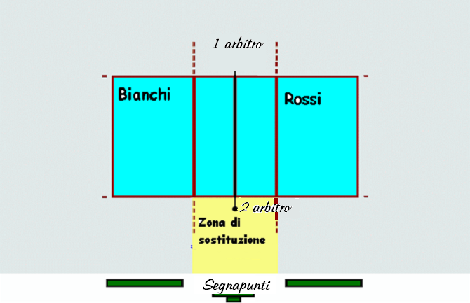
FOTO CAMPO CON SQUADRE

Slide 12
BIANCHI SCEGLIE IL CAMPO. CAMPO A SX.
ROSSI SCEGLIE DI RICEVERE.

Slide 13
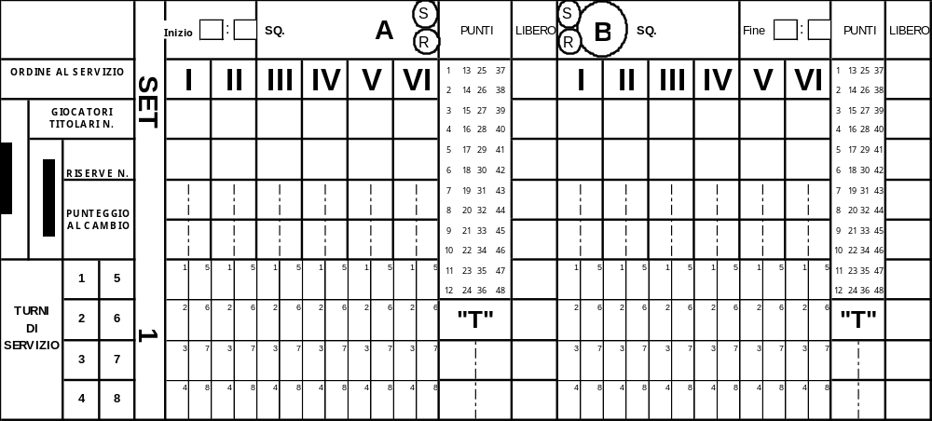
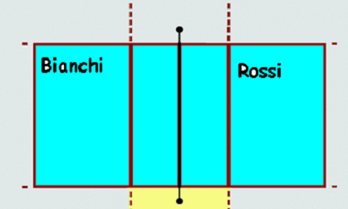
BIANCHI
ROSSI
BIANCHI SERVE
BIANCHI
SCEGLIE IL CAMPO SX
ROSSI RICEVE

Slide 14
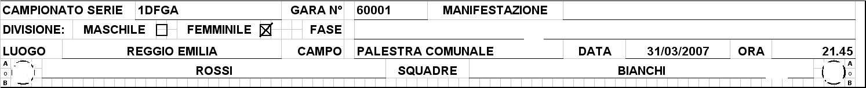
B
A

Slide 15
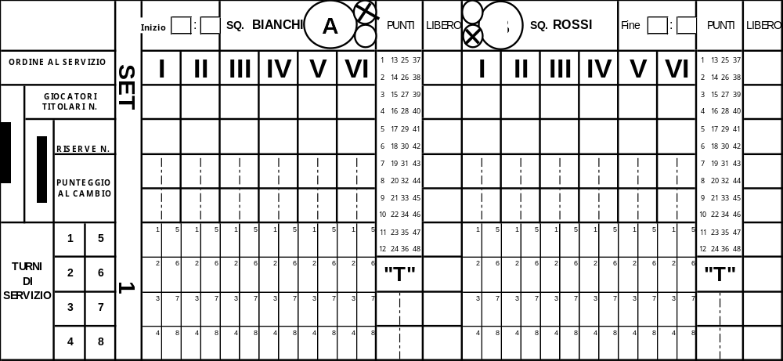
Bianchi serve
Rossi riceve

Slide 16
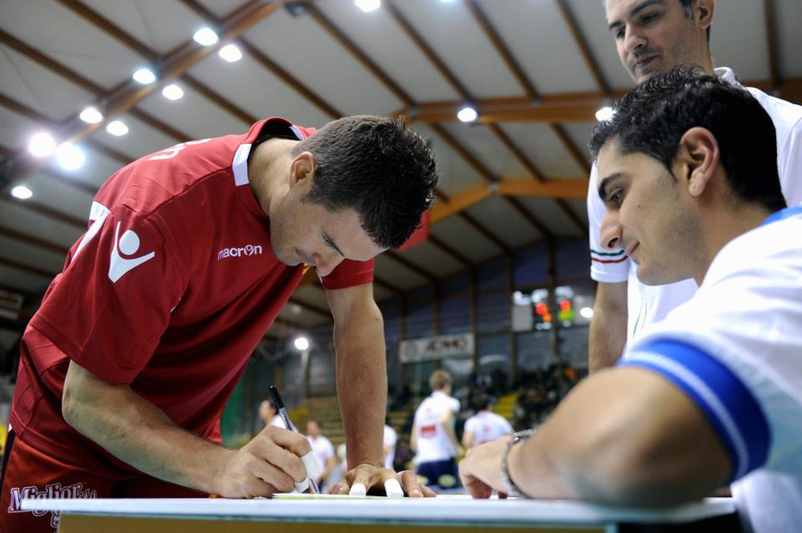
COMPILAZIONE “SQUADRE”
Si inseriscono le lettere relative alle squadre, e si fanno firmare
i capitani e poi gli allenatori

Slide 17
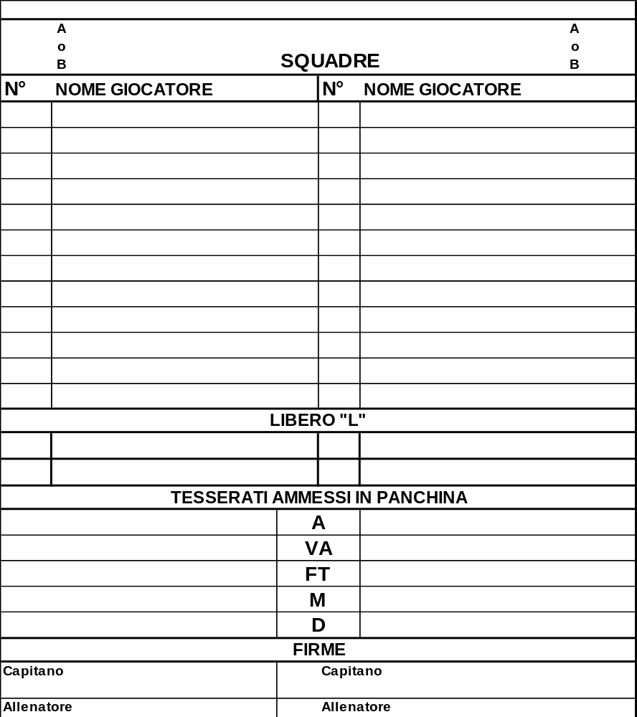
LETTERE
B
ROSSI
BIANCHI
A
20
Cavallo Paola
17
Puledro Silvia
5
Conti Carla
5
Rossi Francesca
6
Santa Silvia
6
Coda Margherita
17
Falcao Elisa
14
Bianchi Martina
16
D’Elia Chiara
8
Arcobaleno Gabriella
14
Beata Antonella
20
Azzurri Alisea
15
Ponte Maria
11
Violi Elena
30
Santi Sara
25
Sirigu Giulia
10
Bergomi Anna L1
23
Montone Benedetta
04
Pazzini Anna L2
Tristezza Anna
Salita Bruno
Felicità Bruno
Slogatura Fabio
Condotta Michele
Incertezza Vito
Cavallo Paola
Puledro Silvia
FIRME
Tristezza Anna
Salita Bruno

Slide 18

ATTESA DEL
TAGLIANDO FORMAZIONE

Slide 19
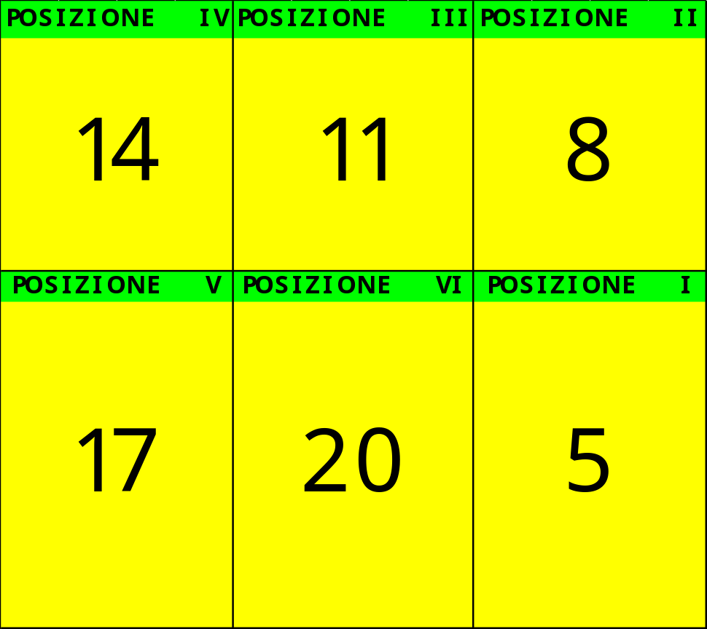
TAGLIANDO FORMAZIONE “BIANCHI”

Slide 21
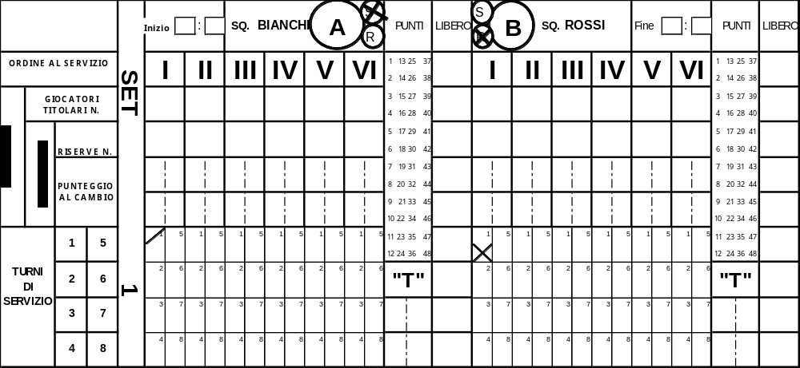

5 8 11 14 17 20
Formazione Bianchi
5 - 8 - 11 - 14 - 17 -20

Slide 22
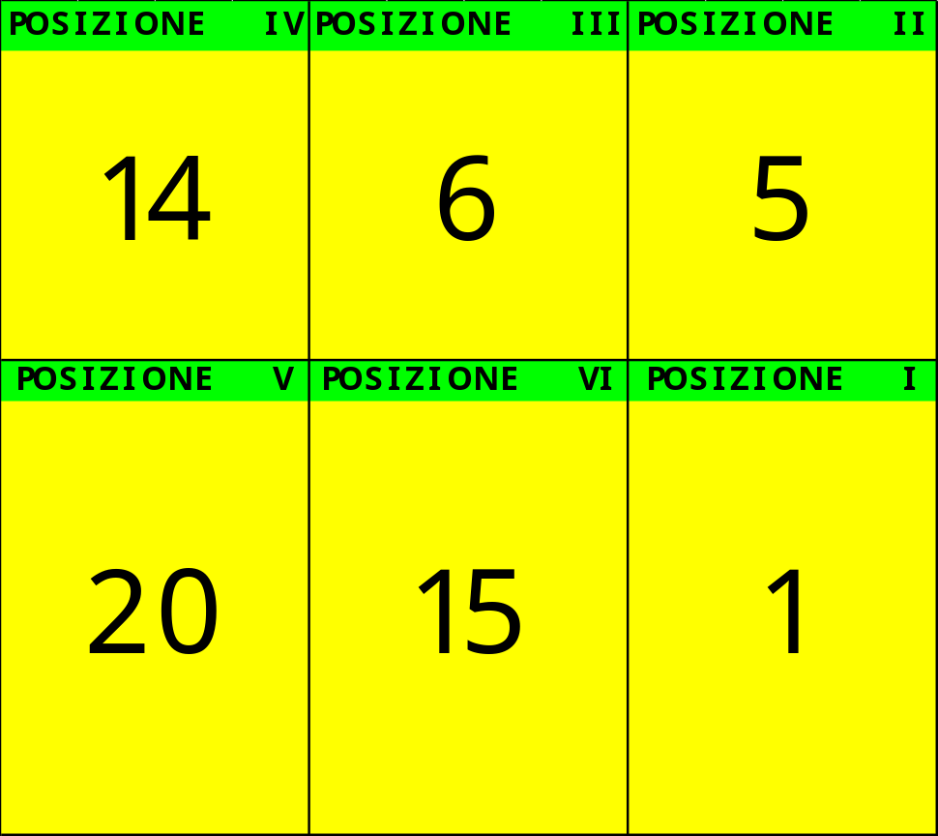
TAGLIANDO FORMAZIONE “ROSSI”

Slide 23
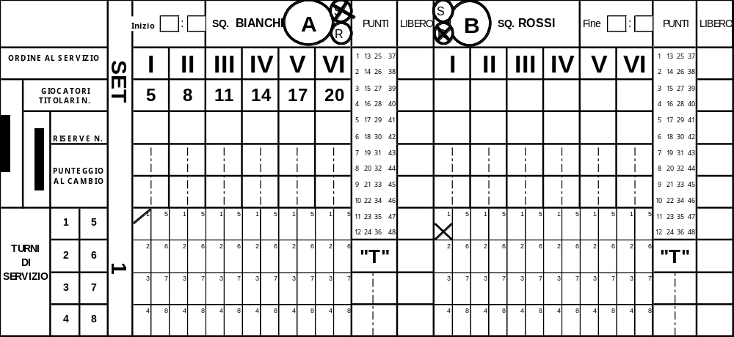
1 5 6 14 20 15
Formazione Rossi
1 - 5 - 6 - 14 - 20 - 15

Slide 24
INIZIO GARA
INSERISCO ORARIO EFFETTIVO D’INIZIO:
21.45

Slide 25
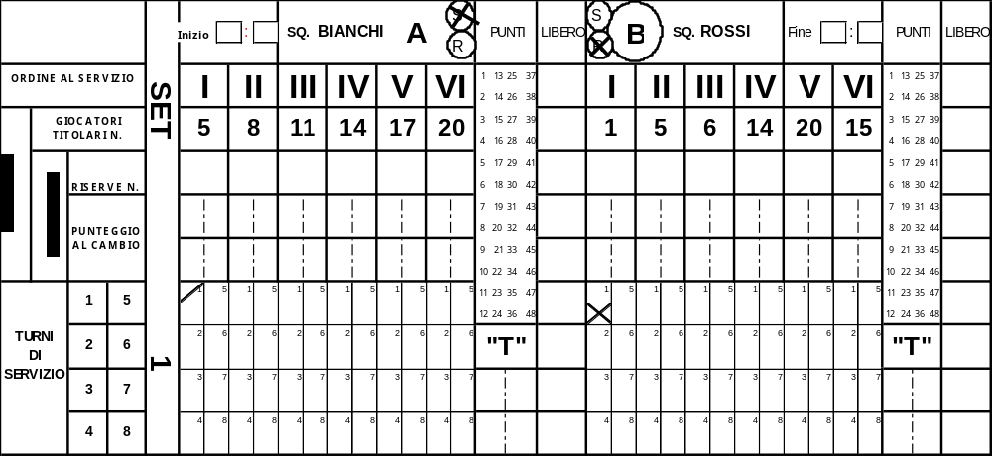
21 45
Inserisco orario effettivo d’ inizio: 21.45

Slide 26
NELL’EVENTUALITA’ CHE IL SEGNAPUNTI NON ABBIA CONTROLLATO L’ESISTENZA DEI NUMERI SULL’ELENCO GIOCATORI, E SUL TAGLIANDO VI SIANO DEI NUMERI INESISTENTI, SARA’ POSSIBILE CAMBIARE DETTI NUMERI.

Slide 27
FORMAZIONE TRASCRITTA CON NUMERO INESISTENTE
ESEMPIO

Slide 28
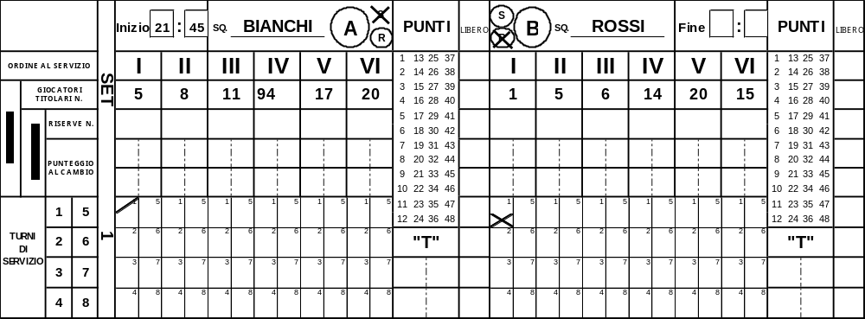
2
Nuovo numero n. 2
Inesistente n. 94

Slide 29
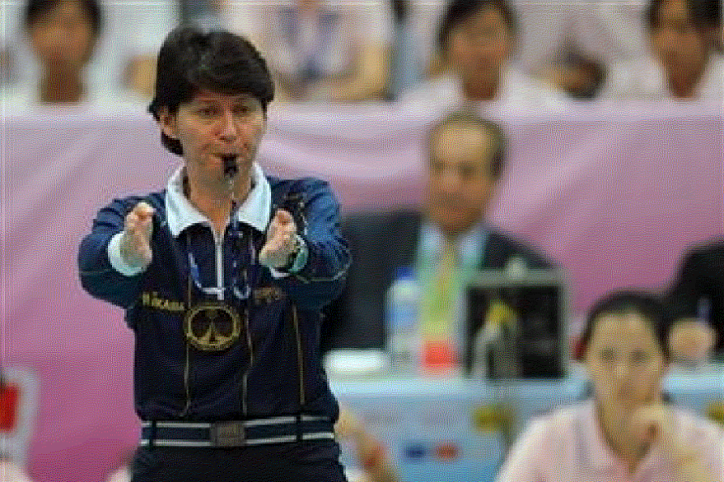
INIZIO GARA
FISCHIO ARBITRO

Slide 30


Slide 31
SQUADRA “BIANCHI”
FA UN PUNTO

Slide 32
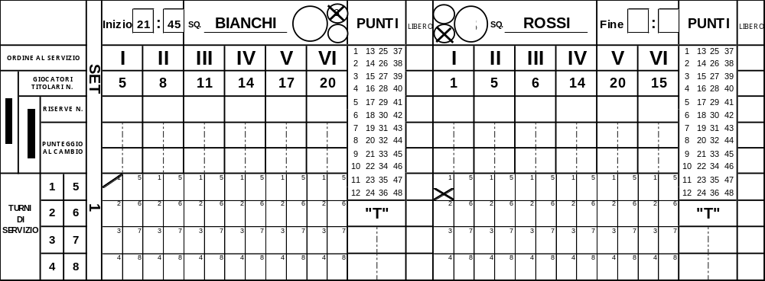
Segno un punto

Slide 33
SQUADRA “BIANCHI”
SBAGLIA

Slide 34
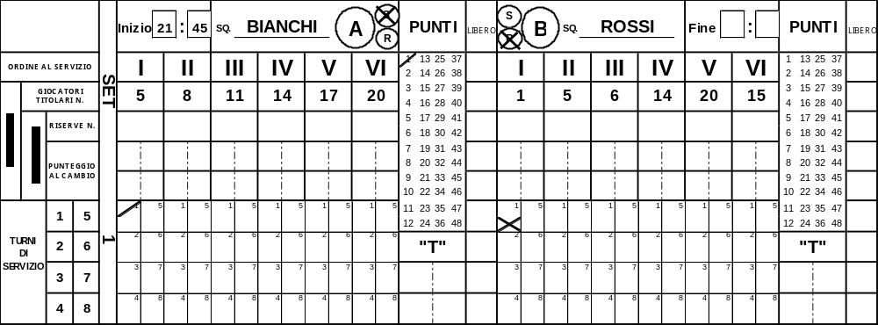
1
Chiudo il turno di servizio
Segno un punto
Apro il turno di servizio

Slide 35
SQUADRA “ROSSI”
FA UN PUNTO

Slide 36
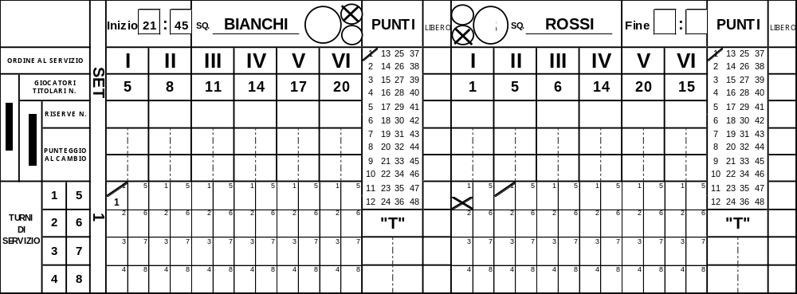
Segno un punto

Slide 37
SQUADRA “ROSSI”
FA DUE PUNTI

Slide 38

Segno due punti

Slide 39
SQUADRA “ROSSI” SBAGLIA

Slide 40
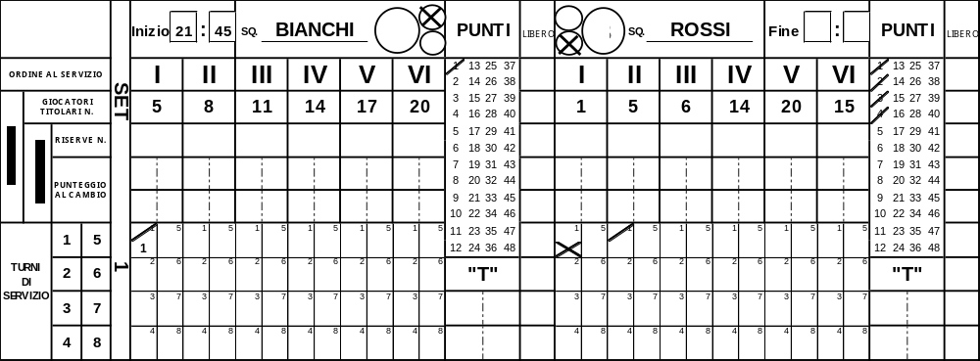
4
Segno un punto
Chiudo il turno di servizio
Apro il turno di servizio

Slide 41
SQUADRA “BIANCHI”
FA UN PUNTO

Slide 42

Segno un punto

Slide 43
SQUADRA “BIANCHI”
FA DUE PUNTI

Slide 44

Segno due punti

Slide 45
SQUADRA “BIANCHI”
SBAGLIA

Slide 46
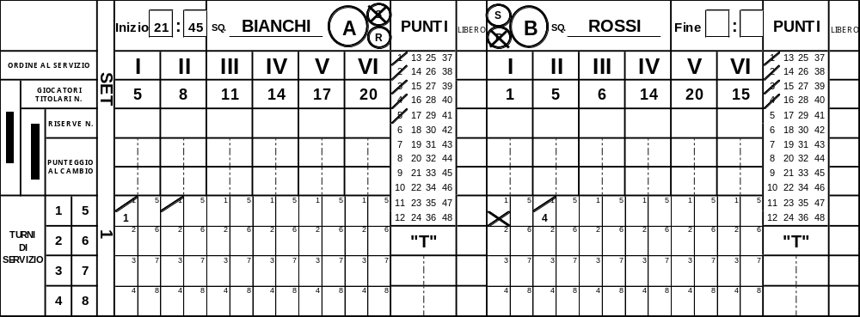
5
Chiudo il turno di servizio
Segno un punto
Apro il turno di servizio

Slide 47
SQUADRA “ROSSI”
FA UN PUNTO

Slide 48
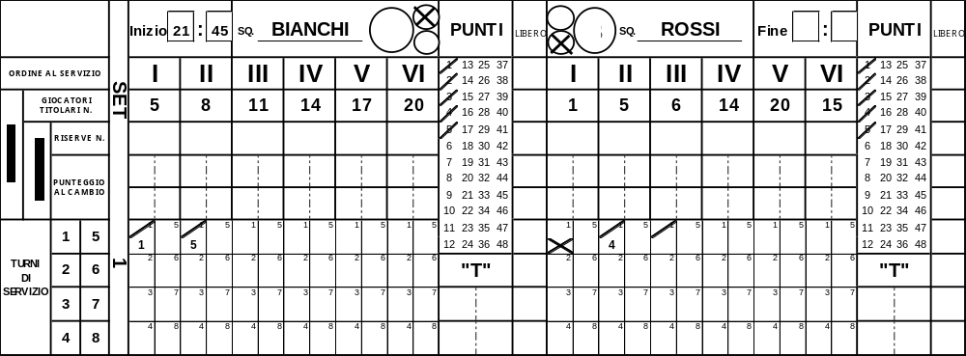
Segno un punto

Slide 49
SQUADRA “ROSSI”
FA TRE PUNTI

Slide 50

Segno tre punti

Slide 51
SQUADRA A “BIANCHI”
RICHIEDE TIME OUT

Slide 52
SI METTE SEMPRE PER PRIMO IL PUNTEGGIO DELLA SQUADRA CHE CHIEDE IL TEMPO

Slide 53
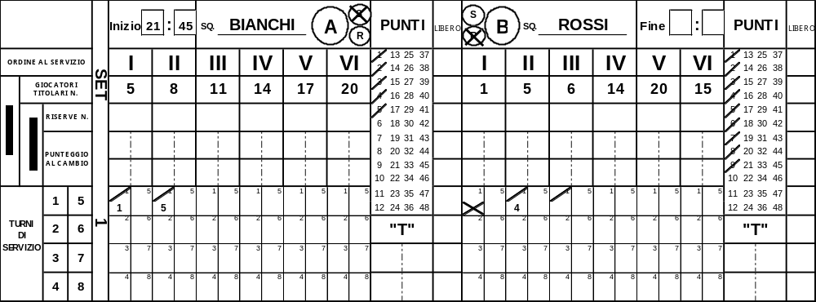
5
PUNTEGGIO SQ. A.

Slide 54
E POI IL PUNTEGGIO
DELL’ALTRA SQUADRA

Slide 55
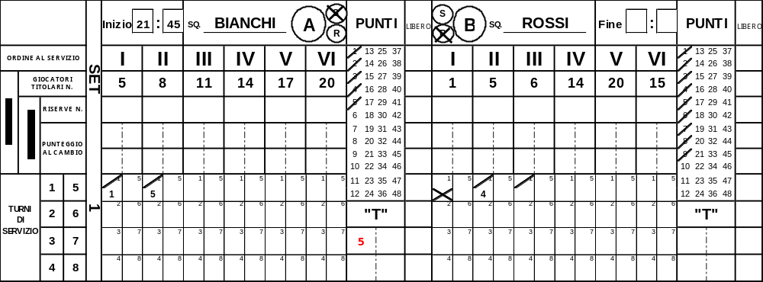
9
PUNTEGGIO SQ. B.

Slide 56
SQUADRA “ROSSI”
SBAGLIA

Slide 57
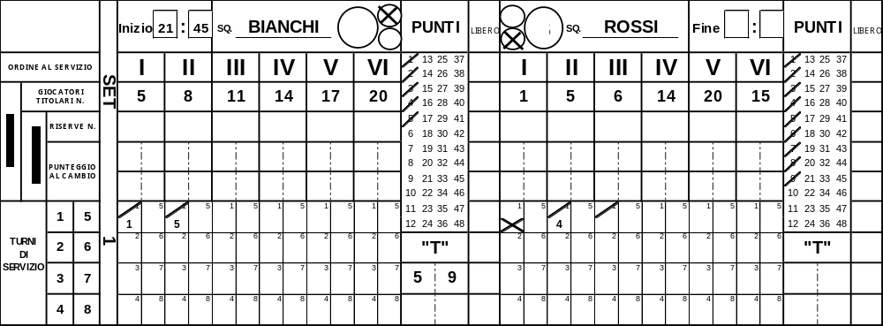
9
Segno un punto
Chiudo il turno di servizio
Apro il turno di servizio

Slide 58
SQUADRA “BIANCHI”
FA UN PUNTO

Slide 59
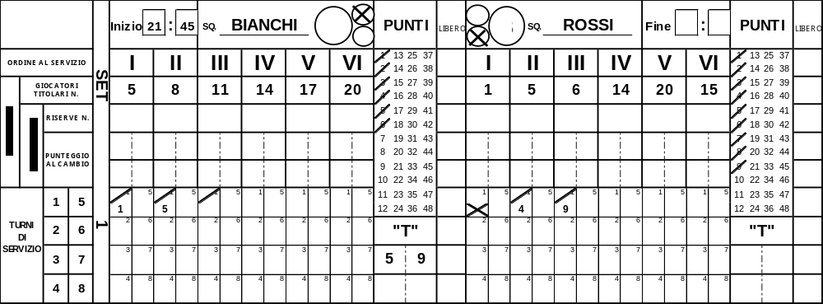
Segno un punto

Slide 60
SQUADRA “BIANCHI”
FA TRE PUNTI

Slide 61

Segno tre punti

Slide 62

RICHIESTA DI SOSTITUZIONE
SQUADRA B “ROSSI”
GIOCATORE N.16 ENTRA;
GIOCATORE N. 5 ESCE.

Slide 63
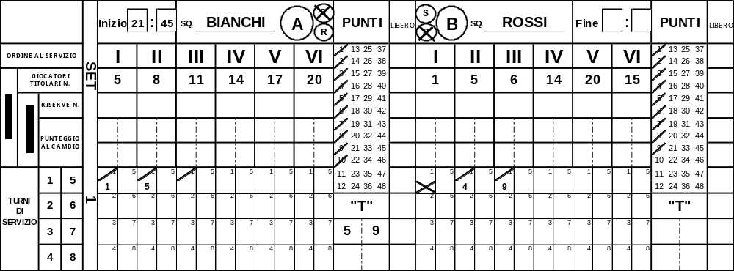
16
Sostituzione giocatore n. 5
con n. 16

Slide 64
SI METTE SEMPRE PER PRIMO
IL PUNTEGGIO DELLA SQUADRA CHE CHIEDE IL CAMBIO

Slide 65
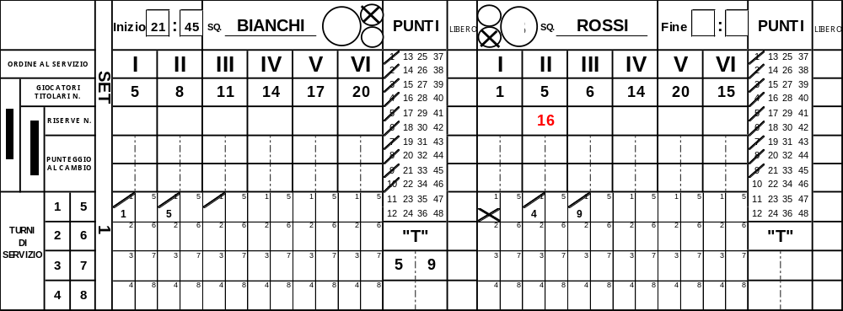
9
Punteggio sq. richiedente

Slide 66
E POI QUELLO
DELL’ALTRA SQUADRA

Slide 67

:10
Punteggio sq. avversaria

Slide 68

AVVERTIMENTO PER
RITARDO DI GIOCO
RITARDO DI GIOCO ALLA SQUADRA “A”, SUL PUNTEGGIO DI 10 - 9
Si indica sempre per primo il punteggio della squadra sanzionata.

Slide 69
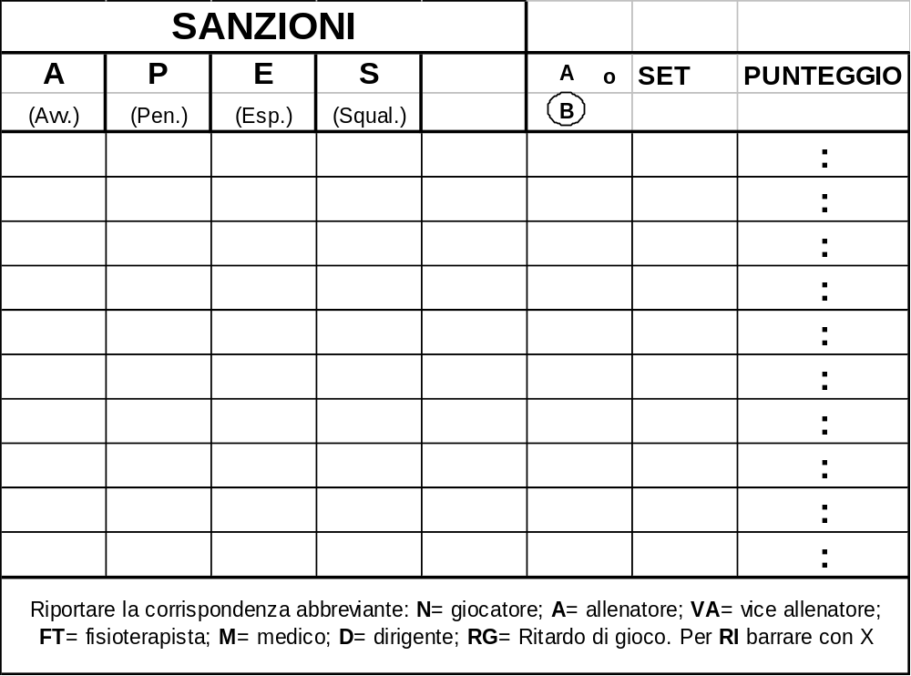

RG
A
1
10
9

Slide 70
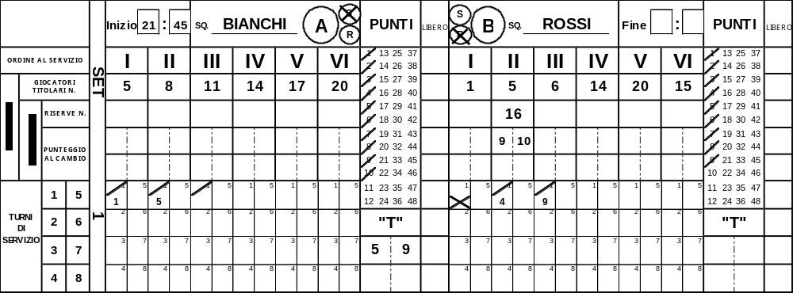

Slide 71
SQUADRA “BIANCHI”
SBAGLIA

Slide 72

10
Segno un punto
Chiudo turno di servizio
Apro turno di sevizio

Slide 73
SQUADRA “ROSSI”
FA UN PUNTO

Slide 74
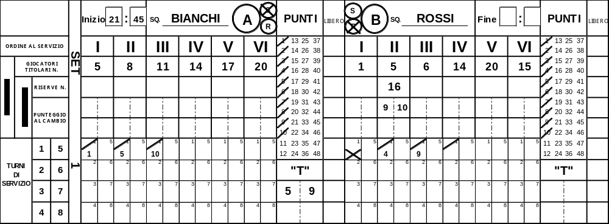
Segno un punto

Slide 75
SQUADRA “ROSSI”
SBAGLIA

Slide 76

11
Chiudo il turno di servizio
Apro turno di servizio
Segno un punto

Slide 77
SQUADRA “BIANCHI”
FA TRE PUNTI

Slide 78

Segno 3 punti

Slide 79
RICHIESTA DI SOSTITUZIONE
SQUADRA B “ROSSI”
GIOCATORE N. 5 ENTRA;
GIOCATORE N. 16 ESCE.

Slide 80
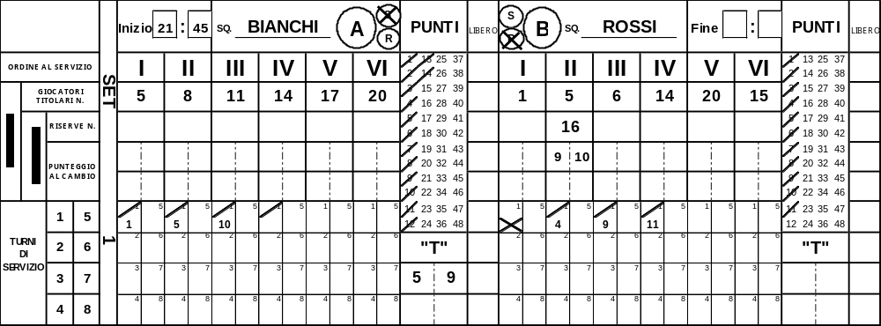
11
Punteggio richiedente

Slide 81
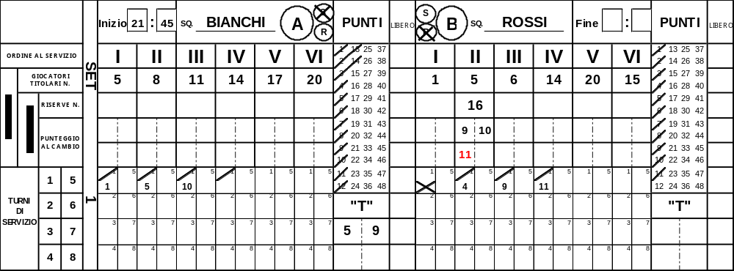
14
Punteggio squadra avversaria

Slide 82

16
Chiudo il cambio

Slide 83
DOPO AVER FATTO IL CAMBIO SI CERCHIA IL GIOCATORE PERCHE’ IL CAMBIO RISULTA CHIUSO.
IL 16 NON POTRA PIU’ RIENTRARE IN CAMPO PER QUEL SET
Notes:
(se non per una sostituzione eccezionale)

Slide 84


Slide 85
SQUADRA “BIANCHI”
SBAGLIA

Slide 86

Segno un punto

Slide 87

Chiudo il turno di servizio

Slide 88
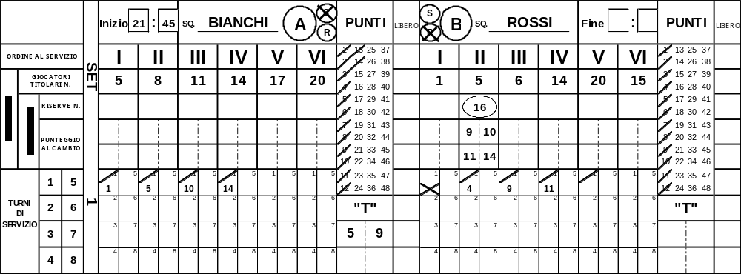
Apro il turno di sevizio

Slide 89
SQUADRA “ROSSI”
FA QUATTRO PUNTI

Slide 90
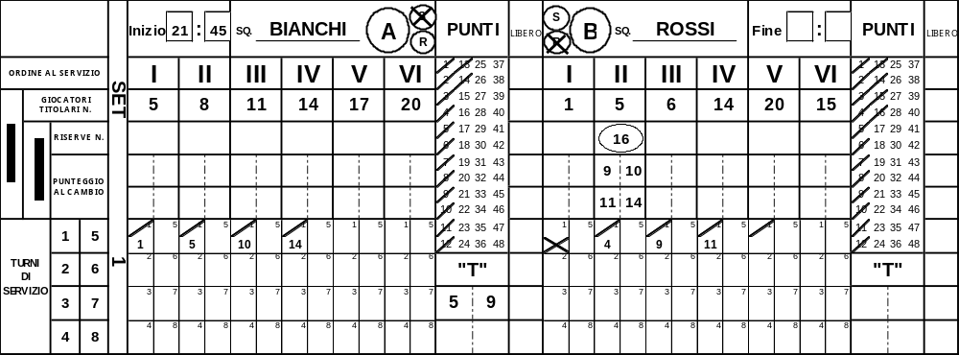
Segno 4 punti

Slide 91
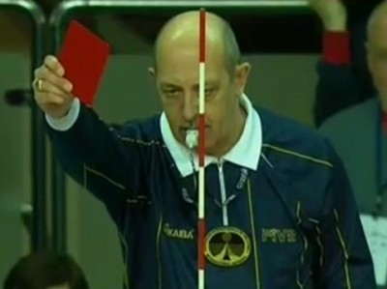
VIENE AMMONITO IL GIOCATORE N.20 DELLA SQUADRA “BIANCHI”
Annoto il tutto nella casella sanzioni

Slide 92
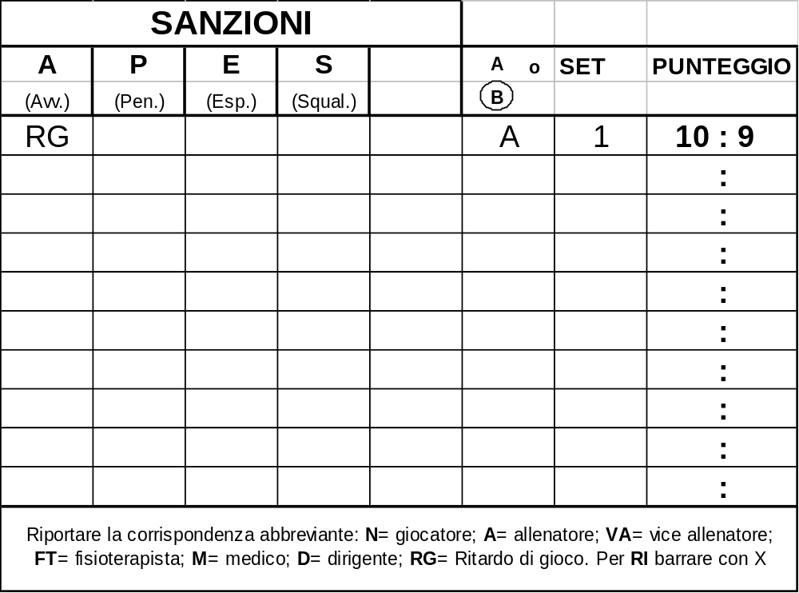
20
A
1
14 :
16

Slide 93
17
Segno il punto cerchiandolo

Slide 94
IL PUNTO OTTENUTO SU PENALIZZAZIONE VIENE SEGNATO CERCHIANDOLO

Slide 95
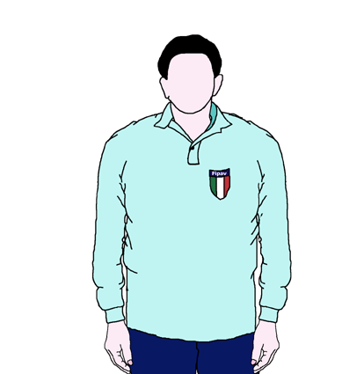
PENALIZZAZIONE
SEGNALETICA ARBITRO

Slide 96


Slide 97
SQUADRA “ROSSI”
SBAGLIA

Slide 98
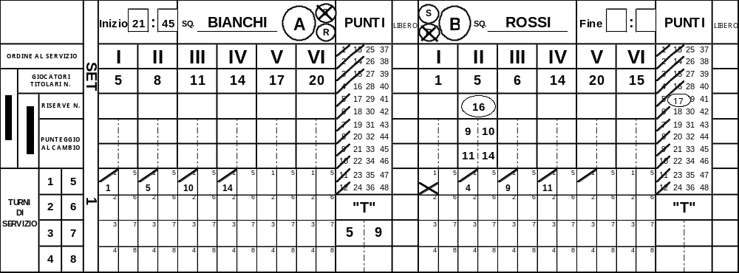
Segno un punto

Slide 99

Chiudo il turno di servizio

Slide 100

Apro il turno di servizio

Slide 101
SQUADRA “BIANCHI”
FA TRE PUNTI

Slide 102
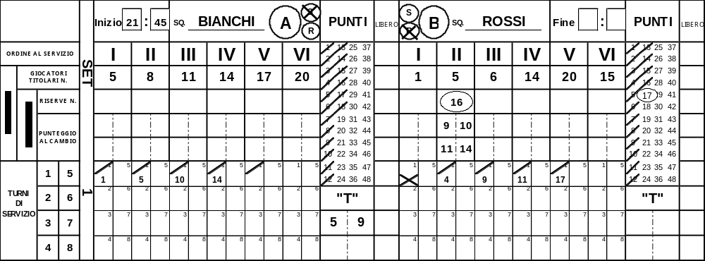
Segno tre punti

Slide 103
SQUADRA “BIANCHI”
SBAGLIA

Slide 104
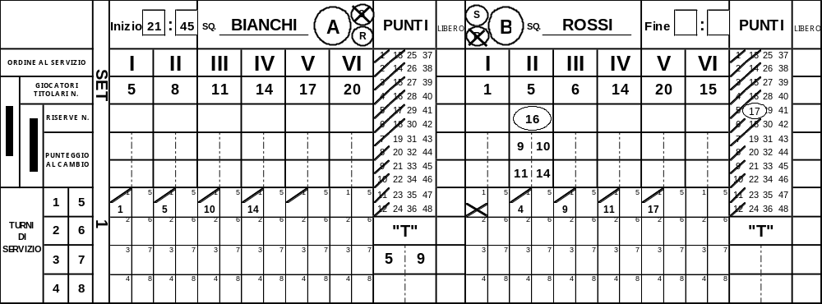
Segno un punto

Slide 105

Chiudo il servizio

Slide 106

Apro il servizio

Slide 107
SQUADRA “ROSSI”
FA DUE PUNTI

Slide 108
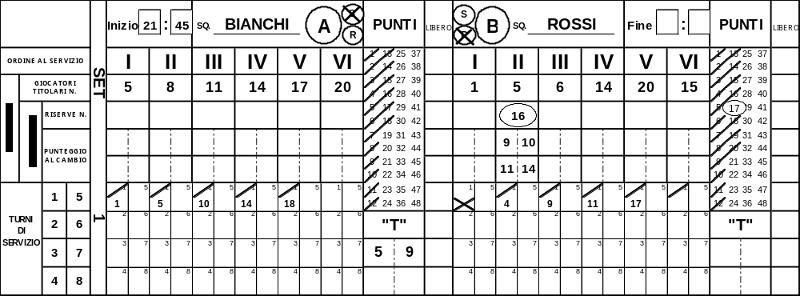
Segno due punti

Slide 109

PENALIZZAZIONE PER RITARDO DI GIOCO
PENALIZZAZIONE PER RITARDO DI GIOCO ALLA SQUADRA “A”
SUL PUNTEGGIO DI 18 - 20
Annotare il tutto nella casella sanzioni

Slide 110
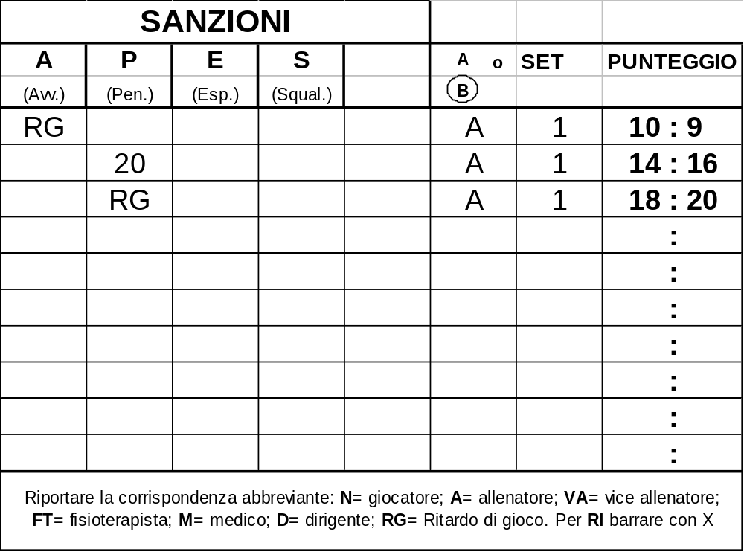

Slide 111
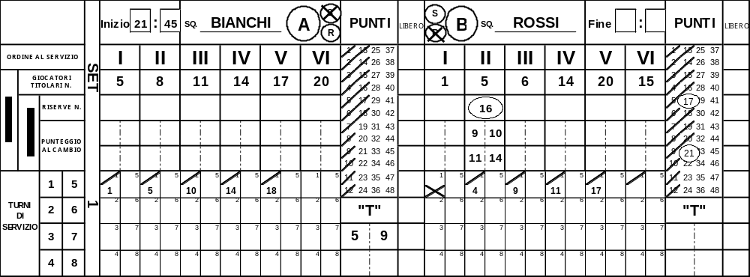
Segno punto cerchiandolo

Slide 112
SQUADRA “ROSSI”
SBAGLIA

Slide 113

Segno un punto

Slide 114

Chiudo il turno di servizio

Slide 115

Apro il turno di servizio

Slide 116
SQUADRA “BIANCHI”
SBAGLIA

Slide 117

Segno un punto

Slide 118

Chiudo il turno di servizio

Slide 119

Apro il turno di servizio

Slide 120
SQUADRA “ROSSI”
FA DUE PUNTI

Slide 121

Segno due punti

Slide 122

ESPULSIONE
ESPULSIONE DEL GIOCATORE N. 20 DELLA SQUADRA “A”.
SUL PUNTEGGIO DI 19 - 24
Annotare il tutto nella casella sanzioni

Slide 123


Slide 124
SOSTITUZIONE PER ESPULSIONE
VIENE EFFETTUATA LA SOSTITUZIONE DEL GIOCATORE N. 20 CON IL GIOCATORE N. 25.
Questo tipo di sostituzione può essere solo regolamentare.

Slide 125
25
Sostituzione giocatore 20 con n. 25

Slide 126

Punteggio sq. sanzionata

Slide 127

Punteggio sq. avversaria

Slide 128
SQUADRA “ROSSI”
FA UN PUNTO

Slide 129

Segno un punto

Slide 130

Chiudo turno servizio

Slide 131
FINE SET

Slide 132
DOPO L’ULTIMO PUNTO SI CERCHIANO I PUNTI FINALI DELLE DUE SQUADRE

Slide 133
19
25
Cerchio i punti finali

Slide 134
SI METTE L’ORA DI FINE GARA

Slide 135

22 15
Orario fine set

Slide 136
SI CANCELLANO TUTTI I RIMANENTI PUNTI NELLA CASELLA PUNTI

Slide 137

Cancello tutti i punti rimanenti

Slide 138

CAMBIO CAMPO
FINITO IL SET, L’ARBITRO SEGNALA IL CAMBIO CAMPO E IL SEGNAPUNTI SEGNERA’ NEL SET 2 LE NUOVE POSIZIONI IN CAMPO

Slide 139



Slide 140
INIZIO DEL 2° SET

Slide 141
TRA UN SET E L’ALTRO DEVONO PASSARE 3 MINUTI.
ANDRA’ AL SERVIZIO LA SQUADRA CHE NEL SET PRECEDENTE RICEVEVA.

Slide 142



Slide 143
IL LIBERO

Slide 144

8
7
3
11
Squadra A: L1 n°3 – L2 n°7
Squadra B: L n° 9
Entra il 2° Libero della squadra A al posto del giocatore n° 8
Entra il Libero della squadra B al posto del giocatore n° 11
Entra il 1° Libero della squadra A al posto del 2° Libero
Rientra in campo il giocatore n° 11 della squadra B
Rientra in campo il giocatore n° 8 della squadra A

Slide 145


ERRORE DI SERVIZIO

Slide 146

SI SEGNALA L’ERRORE ALL’ARBITRO
SE L’ARBITRO NON SE NE AVVEDE SI ASPETTA LA FINE DELLO SCAMBIO

Slide 147
5° SET

Slide 148
SI RIEFFETTUA IL SORTEGGIO
L’ARBITRO COMUNICA LE POSIZIONI IN CAMPO BIANCHI A SX E ROSSI A DX.

Slide 149


Slide 150



Slide 151


Slide 152
COMUNICA ANCHE CHI SERVE E CHI RICEVE
SERVE BIANCHI
RICEVE ROSSI

Slide 153

Bianchi serve

Slide 154

Rossi riceve

Slide 155
ATTENDE LE FORMAZIONI

Slide 156
FORMAZIONE BIANCHI

Slide 157

5 8 11 14 17 20

Slide 158

FORMAZIONE ROSSI

Slide 159

1 5 6 14 20 15

Slide 160
ORA SI RICOPIA LA PRIMA CASELLA DELLA SQUADRA BIANCHI NELLA CASELLA DI DX.

Slide 161


Slide 162
INIZIA IL SET

Slide 163
SQUADRA “BIANCHI”
FA UN PUNTO

Slide 164

Segno un punto

Slide 165
SQUADRA “BIANCHI”
FA DUE PUNTI

Slide 166

Segno due punti

Slide 167
SQUADRA “BIANCHI”
SBAGLIA

Slide 168

Segno un punto

Slide 169

Chiudo il turno di servizio

Slide 170

Apro il turno di servizio

Slide 171

SEGNALETICA IN CASO DI DOPPIO FALLO
L’azione va ripetuta e non si scrive nulla sul referto

Slide 172
SQUADRA “ROSSI”
FA QUATTRO PUNTI

Slide 173

Segno quattro punti

Slide 174

SQUALIFICA
VIENE SQUALIFICATO IL GIOCATORE N. 20 DELLA SQUADRA “A” SUL PUNTEGGIO DI 3 - 5
Annotare nella
casella SANZIONI

Slide 175

20
A
5
3
5

Slide 176
SQUALIFICA
VIENE EFFETTUATA LA SOSTITUZIONE PER LA SQUALIFICA
ESCE IL GIOCATORE N. 20 DELLA SQUADRA “A” ED ENTRA IL GIOCATORE N. 25

Slide 177
25
Esce il n. 20
entra il n. 25

Slide 178

3
Punteggio sq. richiedente

Slide 179

5
Punteggio sq. avversaria

Slide 180
SQUADRA “ROSSI”
FA TRE PUNTI

Slide 181

Segno tre punto

Slide 182

RAGGIUNTO L’OTTAVO PUNTO
IL SEGNAPUNTI SEGNALA L’OTTAVO PUNTO

Slide 183
CAMBIO CAMPO
L’ARBITRO FISCHIA
E SEGNALA IL CAMBIO CAMPO

Slide 184
RICOPIA TUTTI I DATI DELLA CASELLA DI SX IN QUELLA DI DX, RIPORTANDO I PUNTI AL CAMBIO.
NON CANCELLA I PUNTI NELLA CASELLA “PUNTI”.

Slide 185

5 8 11 14 17 20
25
3:5
Copia la prima casella

Slide 186
SQUADRA “ROSSI”
SBAGLIA

Slide 187

Segno un punto

Slide 188

Chiudo in turno di servizio

Slide 189

Apro il turno di servizio

Slide 190
SQUADRA “BIANCHI”
FA TRE PUNTI

Slide 191

Segno tre punti

Slide 192
SQUADRA “BIANCHI”
SBAGLIA

Slide 193

Segno un punto

Slide 194

Chiudo il turno di servizio

Slide 195

Apro il turno di servizio

Slide 196
SQUADRA “ROSSI”
FA TRE PUNTI

Slide 197

Segno tre punti

Slide 198
SQUADRA “BIANCHI”
CHIEDE TIME OUT
SUL PUNTEGGIO DI 7 - 12

Slide 199

7
Punteggio sq. richiedente

Slide 200

12
Punteggio sq. avversaria

Slide 201
SQUADRA “BIANCHI”
CHIEDE UNA SOSTITUZIONE
ESCE IL GIOCATORE N. 17 ENTRA IL GIOCATORE N. 30

Slide 202

30
Esce giocatore n. 17
Entra il n. 30

Slide 203

7
Punteggio sq. richiedente

Slide 204

12
Punteggio sq. avversaria

Slide 205
SQUADRA “ROSSI”
SBAGLIA

Slide 206

Segno un punto

Slide 207

Chiudo turno di servizio

Slide 208

Apro turno di servizio

Slide 209
RICHIESTA IMPROPRIA ALLA SQUADRA “A”
SUL PUNTEGGIO DI 8 - 12
Annoto il tutto nella casella SANZIONI

Slide 210


Slide 211
SQUADRA “BIANCHI”
FA DUE PUNTI

Slide 212

Segno due punti

Slide 213
SQUADRA “BIANCHI”
SBAGLIA

Slide 214

Segno un punto

Slide 215

Chiudo il turno di servizio

Slide 216

Apro il turno di servizio

Slide 217
SQUADRA “ROSSI”
FA UN PUNTO

Slide 218

Segno un punto

Slide 219

ULTIMO PUNTO
NON È PREVISTO IL SEGNALE PER LA COMUNICAZIONE DELL’ULTIMO PUNTO

Slide 220
RICHIESTA DELLA FORMAZIONE

Slide 221
PERCIO’ LA FORMAZIONE
DA LEGGERE SARA’:
14 - 20 - 15 - 1 - 5 - 6

Slide 222
PERCIO’ LA FORMAZIONE
DA LEGGERE SARA’:
11 - 14 - 30 - 25 - 5 - 8

Slide 223
SQUADRA “ROSSI”
SBAGLIA

Slide 224

Segno un punto

Slide 225

Chiudo il turno
di servizio

Slide 226

Apro in turno di servizio

Slide 227
SQUADRA “BIANCHI”
FA DUE PUNTI

Slide 228

Segno due punti

Slide 229
SQUADRA “BIANCHI”
SBAGLIA

Slide 230

Segno un punto

Slide 231

FINE SET
IL SEGNAPUNTI COMUNICA LA FINE DEL SET

Slide 232

Chiudo il turno di servizio

Slide 233
IL PUNTO 15 VA SCRITTO NELLA CASELLA DEL GIOCATORE CHE SAREBBE DOVUTO ANDARE AL SERVIZIO, SENZA PERO’ APRIRE IL SERVIZIO

Slide 234

Scrivo il 15° nella casella del giocatore che sarebbe dovuto andare al servizio senza però aprire il servizio

Slide 235
POI SI CERCHIANO I PUNTI FINALI E SI CANCELLANO GLI ALTRI PUNTI

Slide 236

Si cerchiano
i punti

Slide 237

Si annullano gli altri punti

Slide 238
VIENE SEGNALATO L’ORARIO DI FINE INCONTRO
Ore 23.57

Slide 239

Viene segnato l’orario di fine

Slide 240
RISULTATO FINALE

Slide 241


Slide 242


Slide 243


Slide 244


Slide 245


Slide 246


Slide 247


Slide 248


Slide 249


Slide 250


Slide 251


Slide 252


Slide 253


Slide 254


Slide 255


Slide 256


Slide 257


Slide 258


Slide 259


Slide 260


Slide 261


Slide 262


Slide 263


Slide 264


Slide 265


Slide 266
LA SOMMA DELLE DURATE DEI VARI SET E’ SENZA LA PAUSA DEI 3 MINUTI TRA UN SET E L’ALTRO.
LA DURATA DELL’INCONTRO INVECE E’ COMPRENSIVA DEI 3 MINUTI.
PERCIO’ LA DIFFERENZA TRA LE DUE DURATE DEVE ESSERE IN QUESTO CASO DI 12 MINUTI
(3 minuti X 4 pause)

Slide 267
120 + 12 = 132 = 2 ore 12 minuti

Slide 268


Slide 269


Slide 270


Slide 271


Slide 272
Tempo Alice

Slide 273

L’ARBITRO CONTROLLA L’OPERATO DEL SEGNAPUNTI E SE E’ TUTTO A POSTO LIBERA IL SEGNAPUNTI E FIRMA IL REFERTO

Slide 274
Nero Elena
Rosso Antonio
Tempo Alice

Slide 275
OSSERVAZIONI
TUTTO CIO’ CHE SI PUO’ E SI DEVE SCRIVERE NELLO SPAZIO OSSERVAZIONI

Slide 276


Slide 277


Slide 278


Slide 279


Slide 280


Slide 281


Slide 282


Slide 283


Slide 284


Slide 285


Slide 286


Slide 287


Slide 288


Slide 289


Slide 290


Slide 291
ALTRI CASI PARTICOLARI
Nello spazio “Osservazioni” devono trovare posto anche le seguenti situazioni
  Campo non agibile
  Prosecuzione incontro proforma
  Nomina capitano della squadra temporaneo
  Arrivo in ritardo di un partecipante

Slide 292
  Annullamento sostituzioni
  Mancato rispetto scala sanzioni
  Sostituzione del Segnapunti
  Sostituzione di un arbitro

Slide 293

Grazie per l’attenzione!

